Slide 1
В гимназии №52 с 1 по 10 октября прошла декада пожилых людей. Этому событию был посвящен ряд мероприятий.

Slide 2
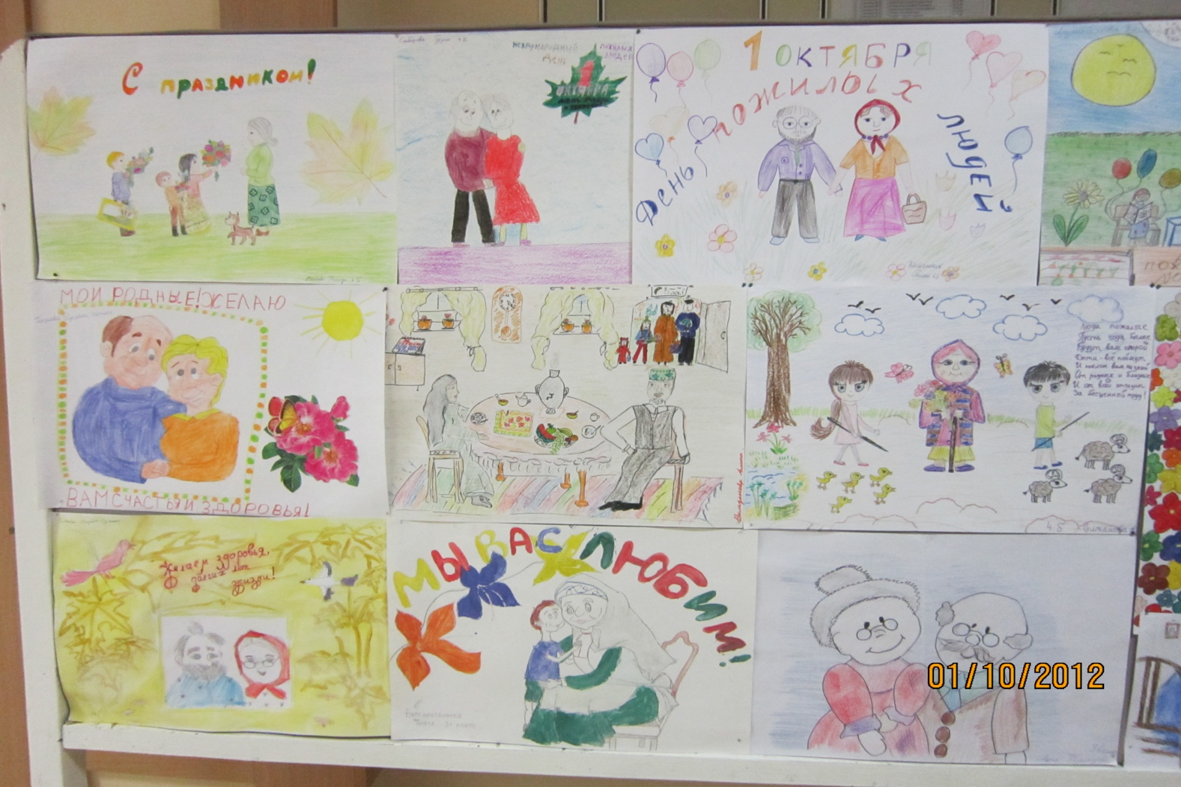
Выставка детского рисунка

Slide 3
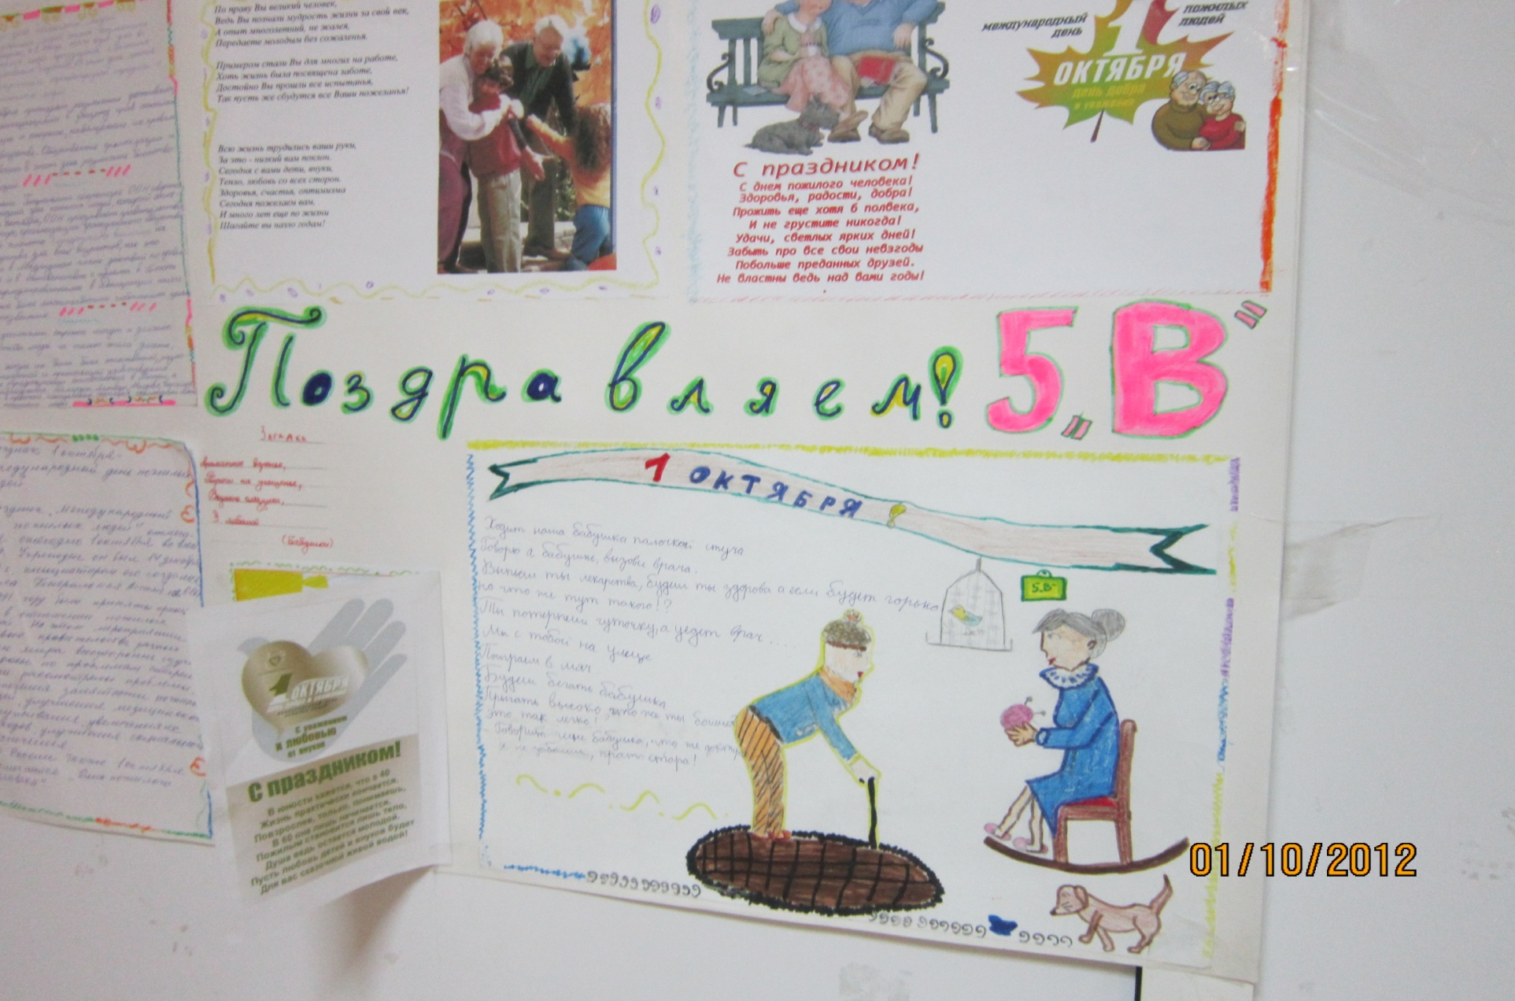
Выпуск стенгазет учащимися 5-х классов

Slide 4
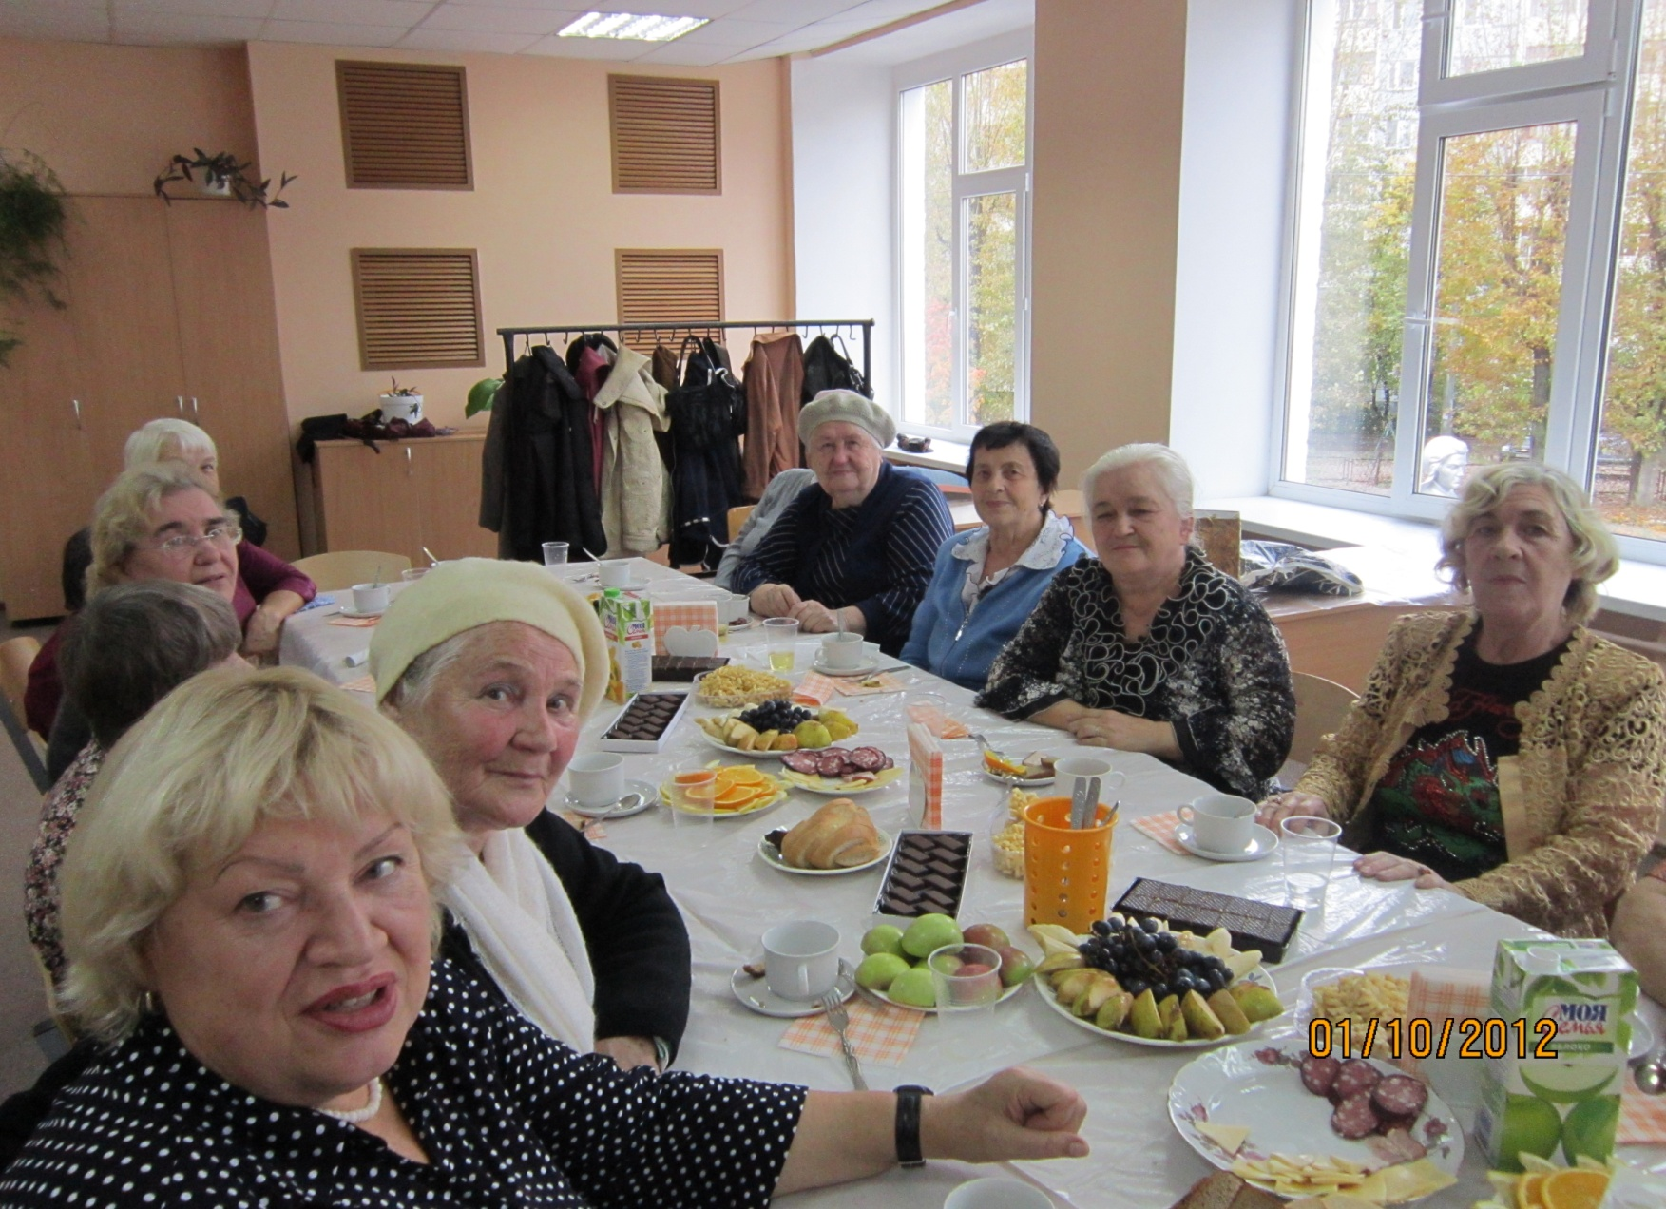
Чествование ветеранов педагогического труда, бывших работников гимназии

Slide 5
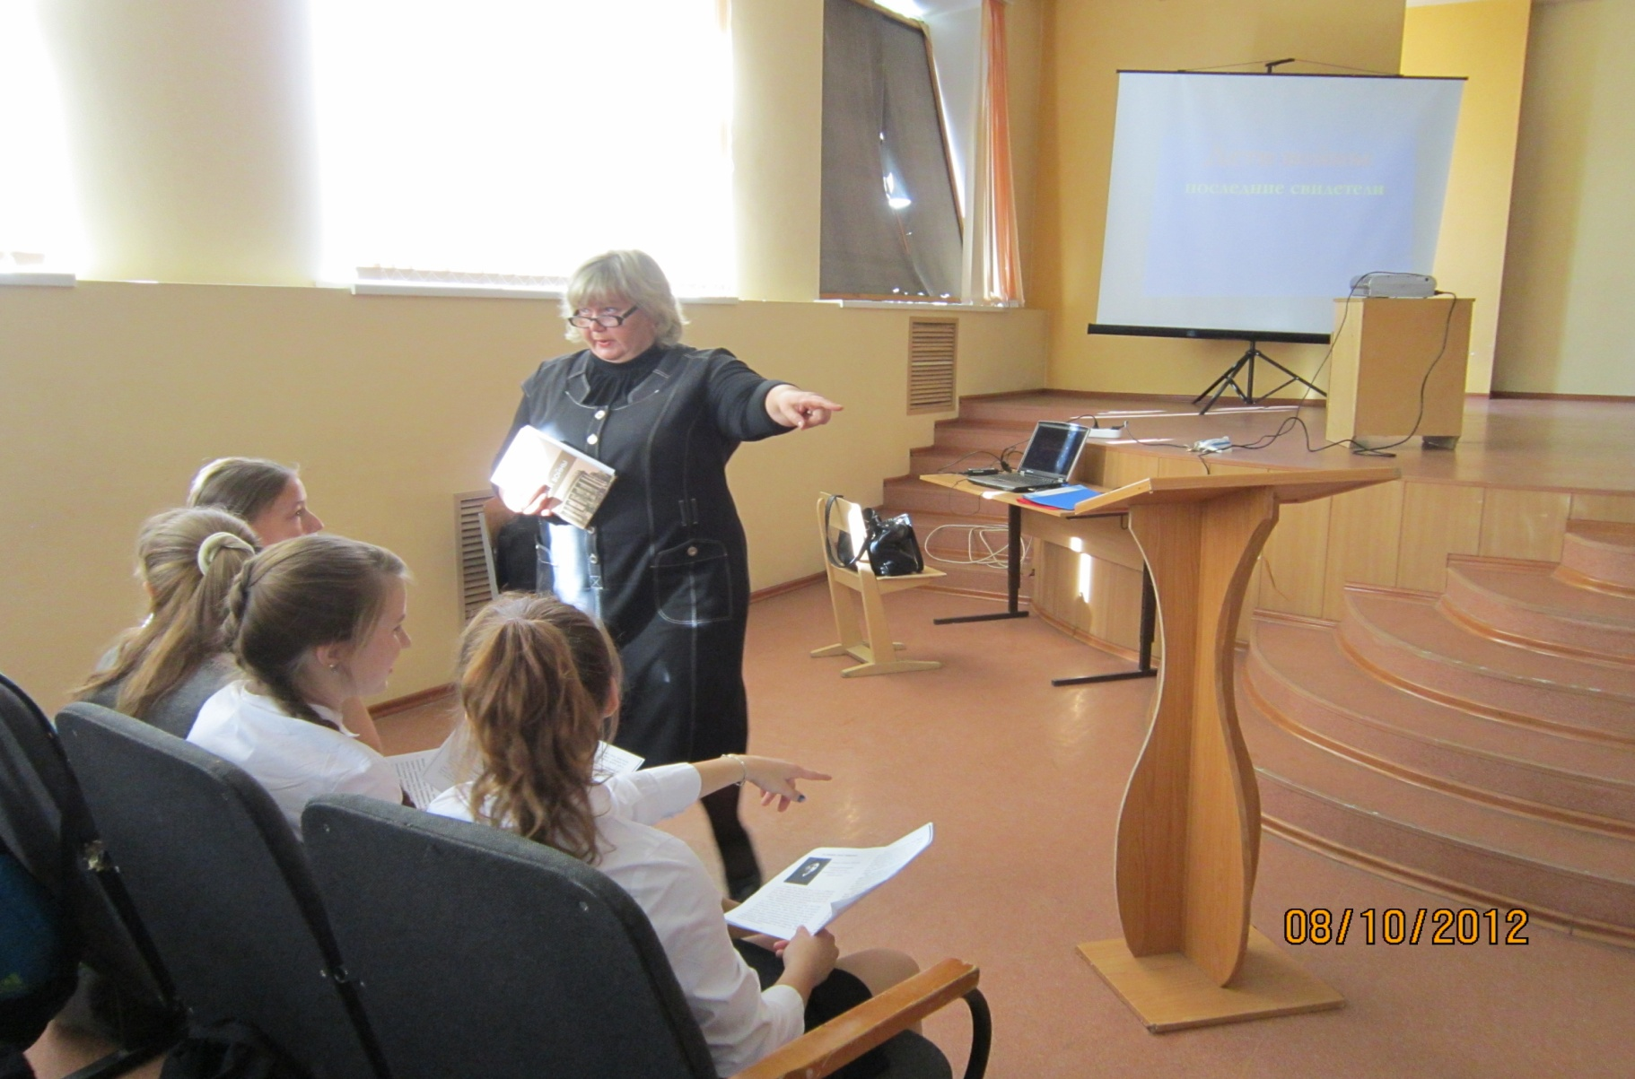
Литературно-музыкальная композиция по книге «Дети войны»
7 а класс

